Slide 1
Южно-Уральский Государственный Университет филиал в г.Миасс
Геологический факультет
Кафедра минералогии и геохимии
Минералогические особенности каолинов месторождения Журавлиный Лог
(Челябинская область)
Студентка: Хохлова Н.В.
Руководитель: Белогуб Е.В., д.г-м.н.
Рецензент: Синяковская И.В., к.г.-м.н.
г. Миасс, 2012

Slide 2
Цели и задачи дипломной работы
Цель: минералогическая характеристика каолинового сырья.
Задачи:
описание морфологии каолинита;
выявление наличия галлузита в сырье;
количественное определение минерального состава каолинового сырья;
оценка степени кристалличности каолинита;
оценка поведения каолина при термической обработке;
выявление зависимости технологических свойств каолинов от их минералогических характеристик.

Slide 3
Методика полевого отбора проб
Штуфной метод
Бороздовый метод
Методика лабораторного исследования проб
Оптический метод изучения (ПОЛАМ Р-113)
Рентгеноструктурный анализ (Shimadzu XRD-6000):
1. диагностика,
2. количественный рентгенофазовый анализ,
3. метод оценки степени кристалличности.
Гранулометрический анализ (Fritsch Perticle Sizer “analysette 22”)
Электронная микроскопия (РЭММА-202М (аналитик В.А.Котляров), Vega Tescan (аналитик И.А.Блинов))

Slide 4
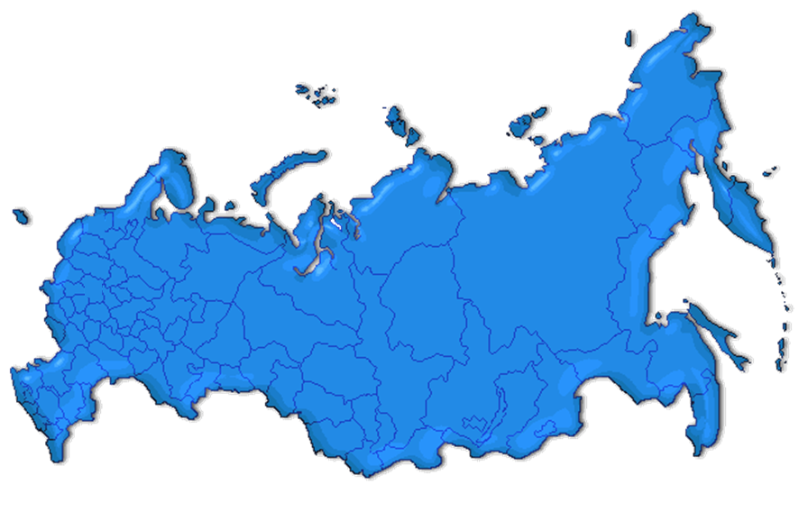
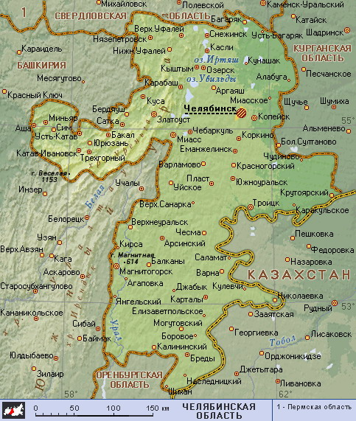
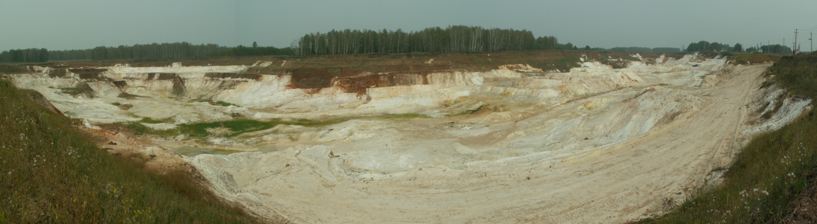
Географическое положение Журавлиного Лога
Журавлиный Лог
юг Челяб. обл.

Slide 5
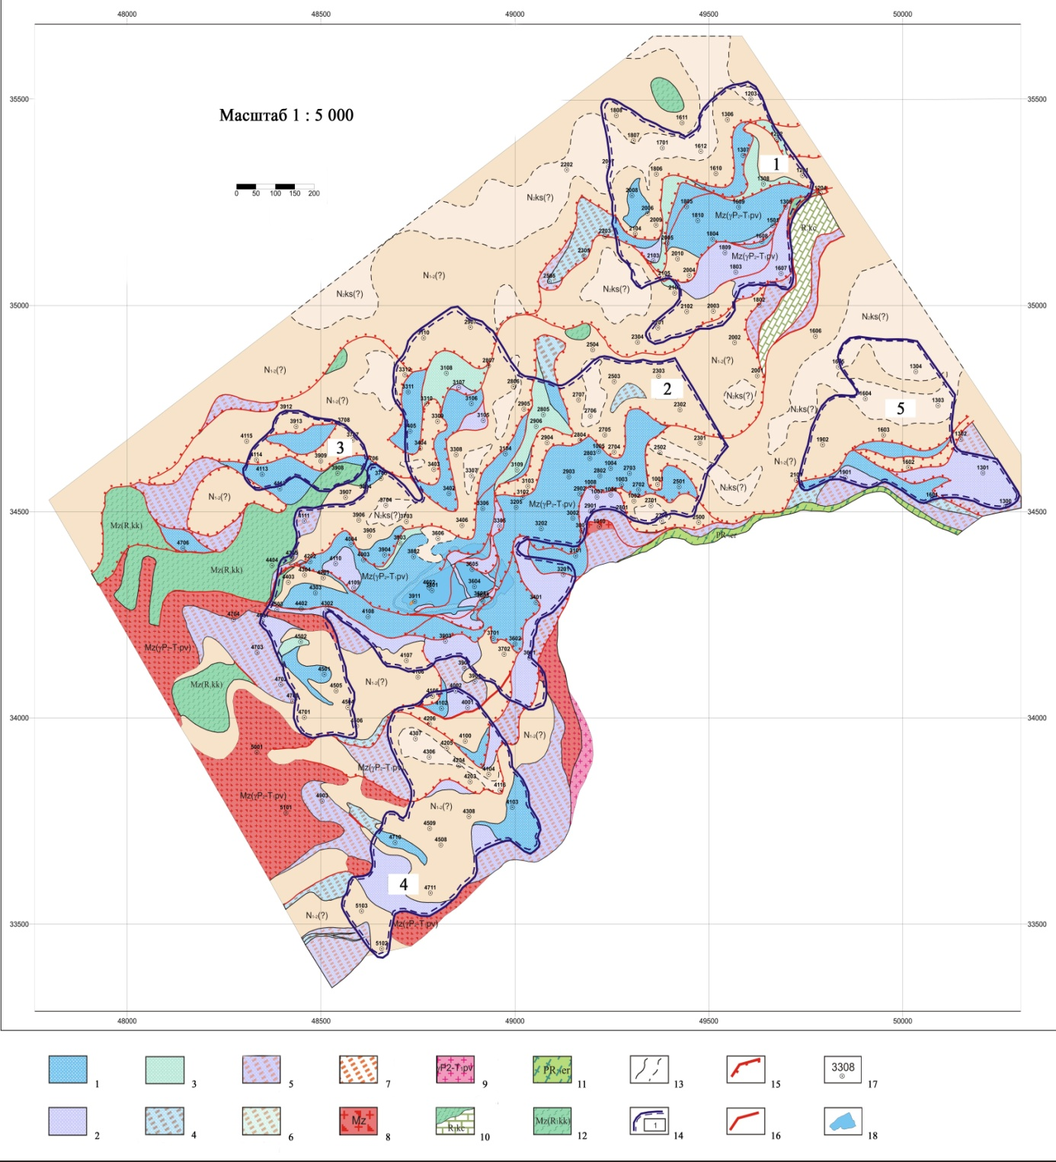
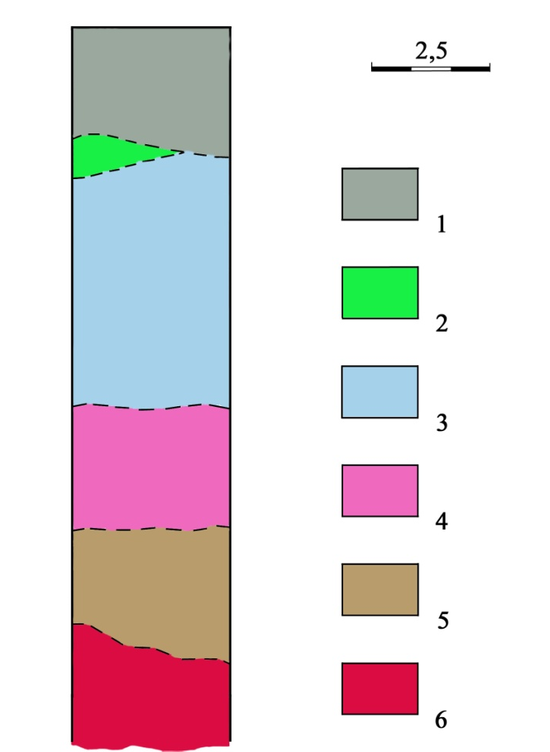
Принципиальная схема строения коры выветривания на месторождении Журавлиный Лог (составила Хохлова Н.В., 2012)
1 – осадочный чехол (вскрыша); 2 – делювий; 3 – нормальные каолины; 4 – щелочные каолины с реликтами кпш и унаследованной текстурой; 5 – дресвяная кора с щебнем и глиной; 6 – материнские граниты.
Геологическая карта месторождения Журавлиный Лог (горизонт – 15 метров от поверхности) (составлена Стафеевой З.В. и др., 2007)

Slide 6
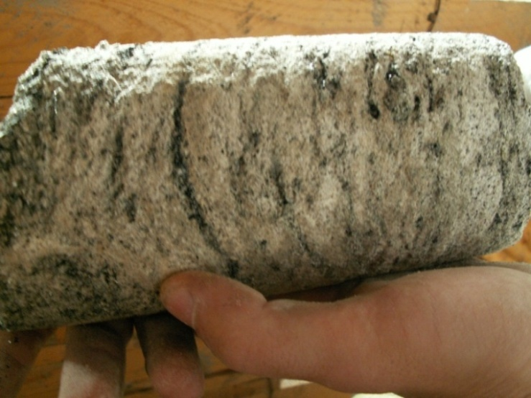
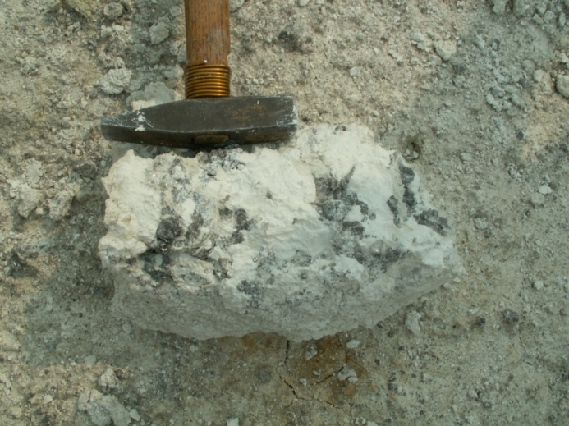
Природные типы каолинов Журавлиного Лога
Апогранитные
Апогнейсовые
Апосланцевые
Каолин по гнейсам
  Промышленно-технологические
  типы каолинов
Нормальные
Щелочные
Определяются по содержанию (Na₂O+K₂O). >8% для щелочного типа
Каолин по гранитам

Slide 7
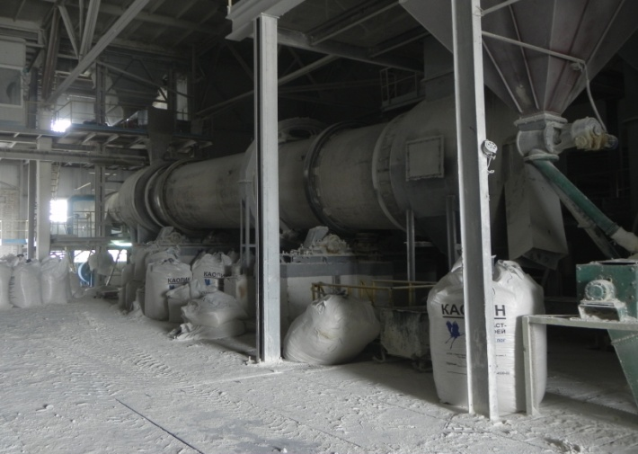
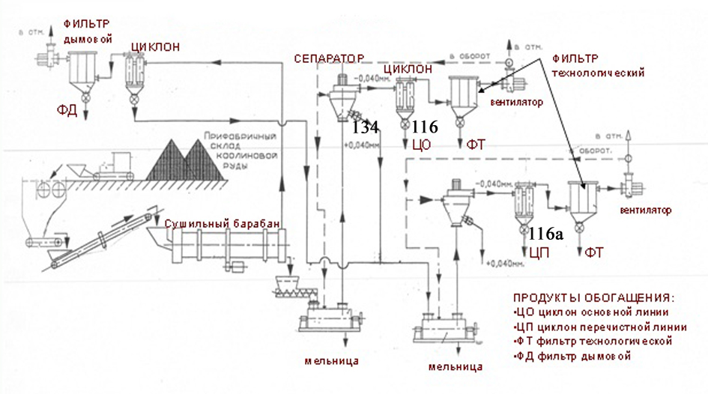
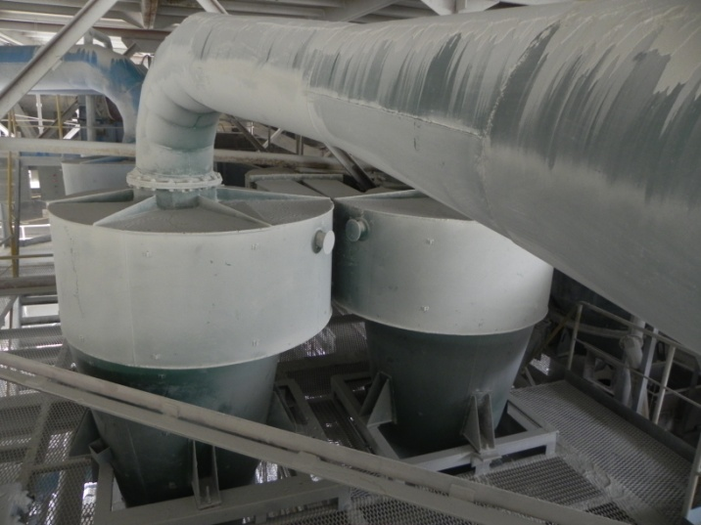
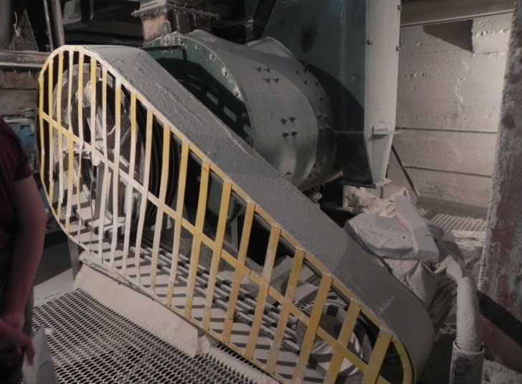
Принципиальная схема обогащения каолинового сырья на фабрике ЗАО «Пласт-Рифей»

Slide 8
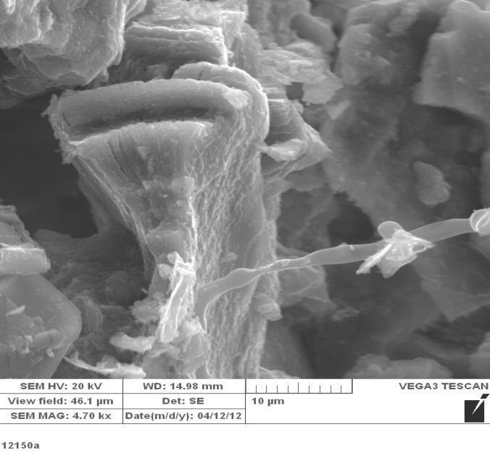
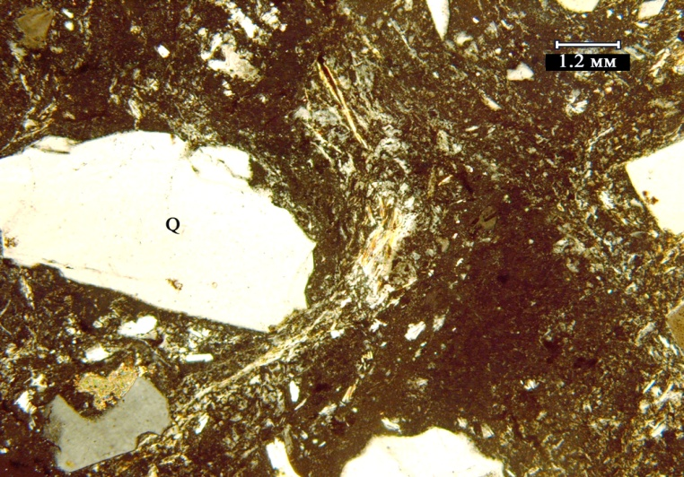
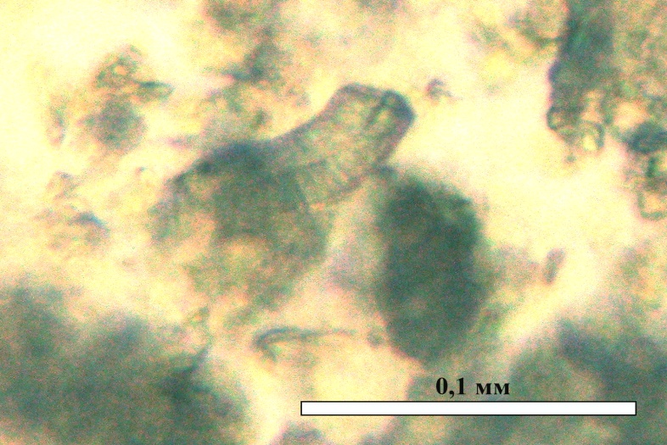
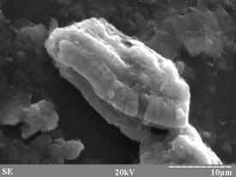
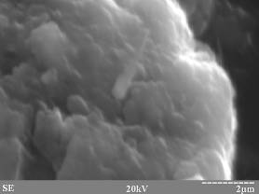
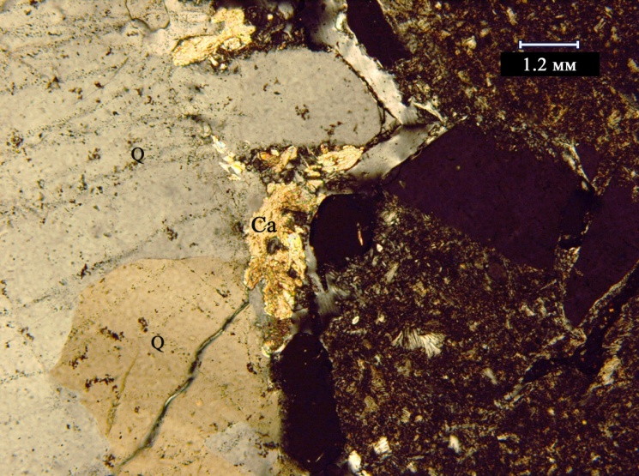
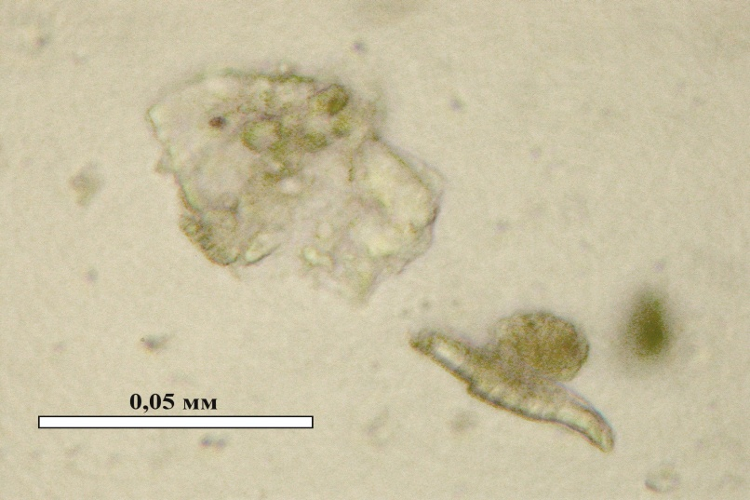
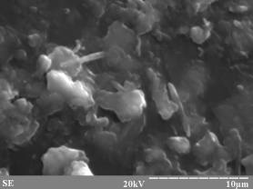
Морфология каолинита в природном и промышленно-технологическом сырье
Расщепленный каолинит
«Червеобразный» каолинит
Фрагмент текстуры пластичного течения. Николи скрещены
Веретено галлуазита
Развитие кальцита по периферии кварцевого зерна. Основная масса представлена смесью каолинита, кварца и слюды. Николи скрещенные.

Slide 9
Характеристика минерального состава проб каолинового сырья на разных стадиях технологической обработки
Проба 116 – выделяется при первом циклонировании
№ пробы | Описание проб | кв | пш | сл | ка | Индекс Хинкли
ИМ 4 | 116 (проба 3, склад 6) | 3.3 | 3.5 | 2.7 | 91 | 0,68
ИМ 20 | 116 исходный 1 склад | 2.7 | 0.7 | 2.4 | 94 | 0,85
ИМ 22 | Проба 1 исходный 6 склад | 2.9 | 0.4 | 2.0 | 95 | 0,82
ИМ 29 | 116 проба 2 исходный 6 склад | 2.7 | 0.0 | 1.6 | 96 | 0,86
Проба 134 – грубая фракция первичного сепарирования, пески
ИМ 5 | 134 (проба 3, склад 6) | 9.7 | 6.7 | 5.3 | 78 | 1,5 (маx по выборке)
ИМ 31 | 134 (проба 2, скл.6) | 4.9 | 1.4 | 3.1 | 91 | 0,94
Проба 116а – выделяется после вторичного сепарирования
ИМ 3 | 116а (проба 3, склад 6?) | 4.8 | 5.9 | 5.0 | 84 | 0,61
ИМ 21 | 116а исходный 1 склад | 5.4 | 3.4 | 3.0 | 88 | 0,77
ИМ 25 | 116а исходный проба 1 6 склад | 4.0 | 0.7 | 3.1 | 92 | 0,82
ИМ 30 | 116а проба 2 исходный 6 склад | 4.1 | 0.7 | 2.4 | 93 | 0,83

Slide 10
Характеристика минерального состава проб каолинового сырья на разных стадиях технологической обработки
Пробы с дымового и технологического фильтров
№ пробы | Описание проб | кв | пш | сл | ка | Индекс Хинкли
ИМ 2 | Фильтр технологический (проба 3, скл.6) | 1.8 | 0.0 | 0.4 | 98 | 0,61
ИМ 24 | Фильтр технологический (1 склад) | 1.5 | 0.0 | 0.2 | 98 | 0,72
ИМ 27 | Фильтр технологический (проба 1, скл.6) | 1.3 | 0.0 | 0.4 | 98 | 0,82
ИМ 33 | Фильтр технологический (проба 2, скл.6) | 1.5 | 0.0 | 0.4 | 98 | 0,80
ИМ 1 | Фильтр дымовой (проба 3, скл.6) | 1.5 | 0.7 | 1.2 | 97 | 0,76
ИМ 23 | Фильтр дымовой (1 склад) | 1.5 | 0.0 | 0.8 | 98 | 0,89
ИМ 26 | Фильтр дымовой (проба 1, скл.6) | 1.3 | 0.0 | 0.8 | 98 | 0,86
ИМ 32 | Фильтр дымовой (проба 2, скл.6) | 1.5 | 0.0 | 0.8 | 98 | 0,95

Slide 11
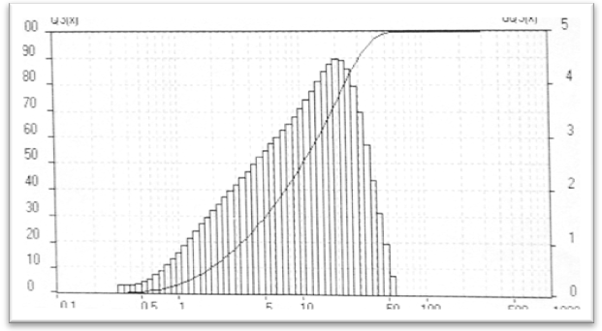
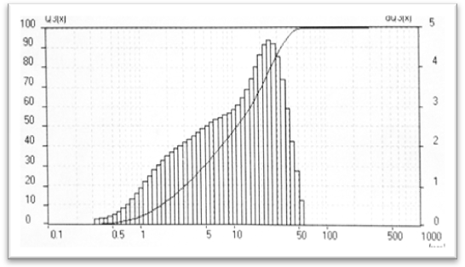
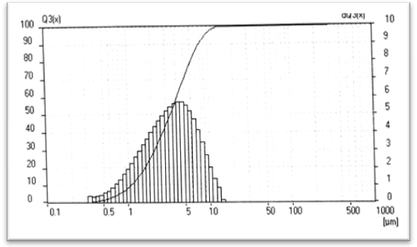
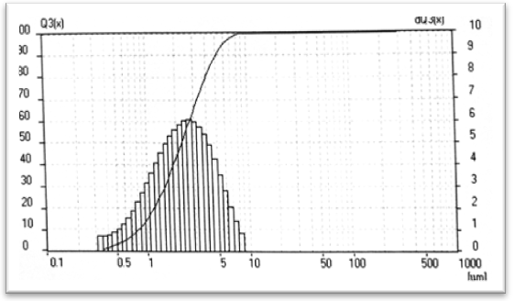
Оценка гранулометрического состава каолинов Журавлиного Лога, характеризующих различные участки технологической цепочки
116
116а
Фильтр
дымовой
Фильтр
технологический
Гистограммы гранулометрического состава проб каолинов с разных участков технологической цепочки. Предоставлены ЗАО «Пласт-Рифей».

Slide 12
Термическое поведение обогащенных каолинов Журавлиного Лога
минеральный состав проб при 400°С соответствует в целом составу термически необработанных проб;
аморфизация каолинита происходит в интервале температур 500-550°С;
уменьшение содержаний аморфной фазы связанно с кристаллизацией муллита - 1100°С, иногда 1150°С.
Кристаллизация кристобалита происходит при 1250°, но наблюдается не повсеместно. Теоретически присутствие кристобалита должно быть заметно уже с 1150°С, но в наших пробах это происходит не всегда.
Температура исчезновения слюды, начала кристаллизации муллита, появление упорядочения в области 2,50-2,40 напрямую связаны с размерностью проб. Самые тонкозернистые – фильтровые пробы подвержены процессам термических превращений в среднем при температурах на 50-100° ниже, чем пробы промышленных продуктов 116 и 116а.

Slide 13
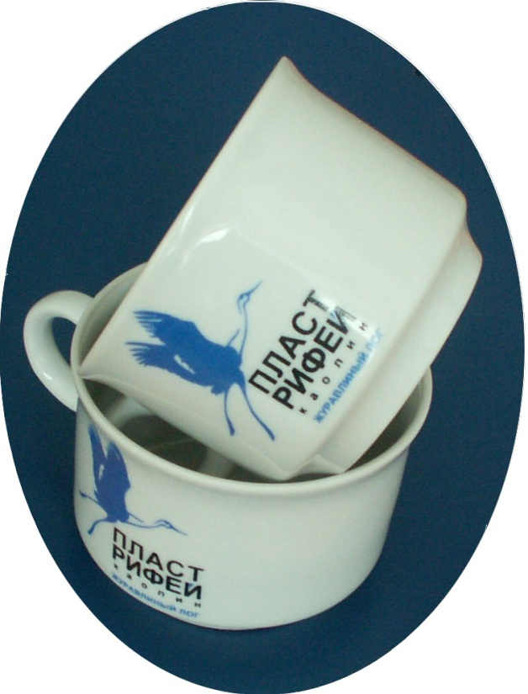
Технологические свойства каолина Журавлиного Лога
В целом, степень белизны каолинов Журавлиного Лога составляет 74%. Каолины содержат низкий процент «красящих» оксидов Fe₂O₃+TiO₂ до 1,7%. Степень белизны журавлиноложских каолинов превосходит степень белизны каолинов Просяновского месторождения.
На степень разжижаемости влияет морфология частиц каолинита и содержание в пробе галлуазита, также наличие тонкодисперсной фракции и смектитов. Разжижаемость каолинов Журавлиного Лога низкая.
Метакаолин используется как добавка в цементы.
Минимальные энергозатраты требуются для получения
метакаолина из наиболее тонких фильтровых продуктов.
Исследованное сырье может быть применено в производстве керамических изделий, как высокого качества, так и санитарно-технического назначения, строительстве, в огнеупорной промышленности.

Slide 14
Выводы
Каолин Журавлиного Лога состоит из каолинита (до 96%), кварца (до 2,9%), калиевого полевого шпата (до 0,7%) и слюды (до 2,4%).
Каолинит представлен пластинками, реже трубочками, «червеобразными» и расщепленными выделениями. Фракция 2 микрона наблюдается и в природных образцах, и в промышленно-технологических продуктах.
Галлуазит представлен веретенцами и трубочками. Содержание его в пробах варьирует, среднее содержание галлуазита составляет 0,2%.
Степень кристалличности каолинита из нормального каолина Журавлиного Лога варьирует от 0,72 до 0,95.
По технологическим свойствам обогащенные каолины Журавлиного Лога отвечают требованиям потребителей: имеют высокую степень белизны. Но низкая степень разжижаемости ограничивает его использование в фарфоровой промышленности. Существуют большие перспективы использования журавлиноложского каолина для производства шамота, пропантов.
Каолин из Журавлиного Лога используют фарфоровые заводы Южноуральска, Богдановича, Дулево, Краснодара. На пластовском сырье полностью работает Южноуральский арматурно-изоляторный завод

Slide 15
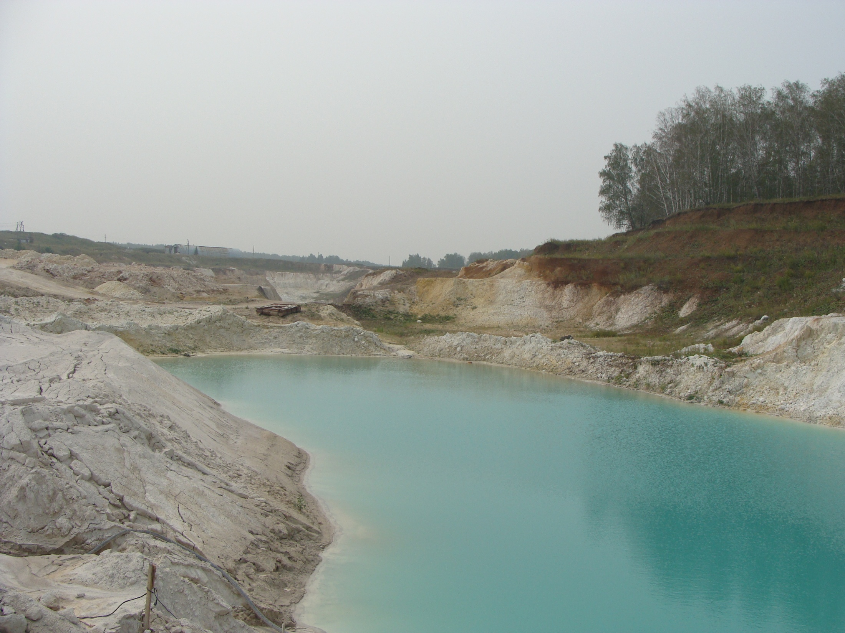
Автор выражает благодарность:
Е.В. Белогуб – научному руководителю дипломной работы, за терпение и вложенные усилия, ЗАО «Пласт-Рифей» в лице З.В. Стафеевой – зам. директора по производству, за большой объем предоставленного материала, а также В.А. Котлярову и И.А. Блинову – аналитики института минералогии УрО РАН, Л.Я. Кабановой за помощь при описании шлифов, Е. Паленовой, О. Ермолиной, М. Заботиной за помощь в отборе полевого материала.

Slide 16

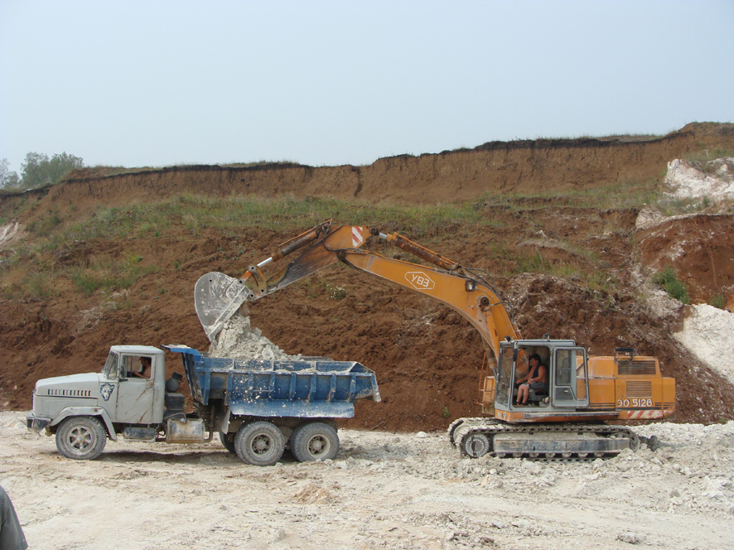
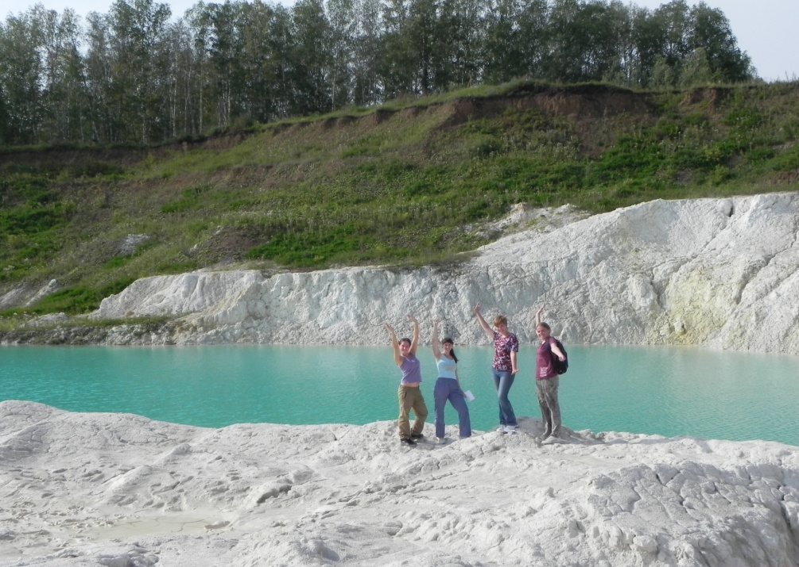
Спасибо за внимание

